Slide 1
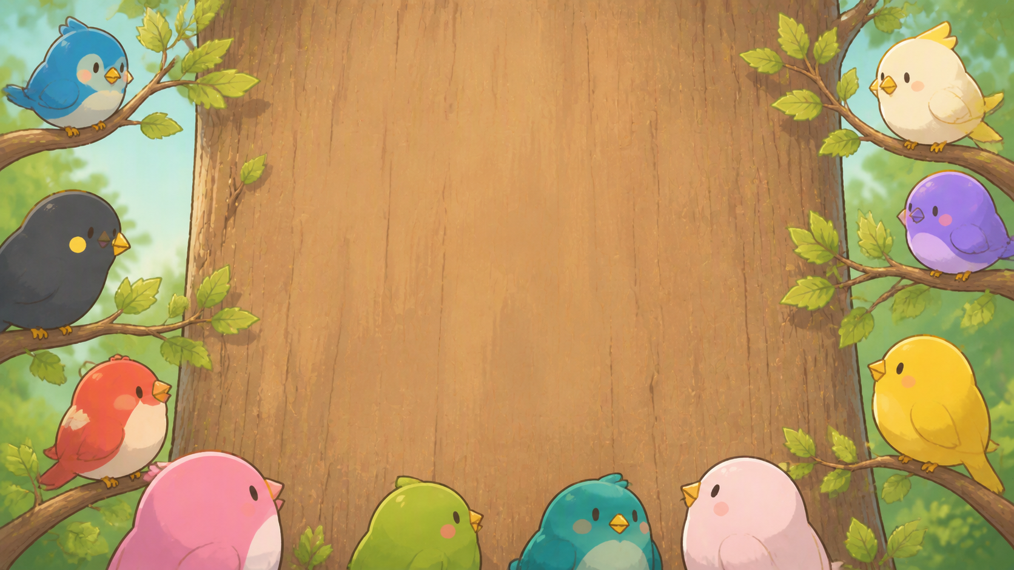
咕 咕 啾 啾
有福同享有难退队
(不是 怎么真退队啊)

Slide 2
03 / 08
作品简介
队伍名称：有福同享有难退队
作品名称：咕咕啾啾
一句话介绍：技能扫雷
核心体验：
让不会玩扫雷的人玩起来
让扫雷高手爽起来
实机展示：
2026 Mini Game 二轮评审｜路演辅助材料

Slide 3
04 / 08
如何理解「99」
我们对「99」的理解是：
是数字、是jiujiu、是救救、是啾啾……还是？
这个理解最终如何变成游戏：
9——作为数字可以出现在很多游戏里：99关、99层和99个boss
但是，有一个1-8都有但绝无9有的游戏！
那就是————扫雷！
既然如此，我们的就给它加上“9”
9-即本游戏中所有的技能卡牌
2026 Mini Game 二轮评审｜路演辅助材料

Slide 4
05 / 08
创意从哪里来【必填】
灵感 / 参考来源：________
我们参考或受到启发的部分：________
在本作中的变化：________
可来自游戏、影视、现实经历、玩法机制、题材、美术风格等。
如参考过已有游戏，请直接写出作品名称及具体参考内容。
2026 Mini Game 二轮评审｜路演辅助材料

Slide 5
05 / 08
我们做了什么不一样——游戏机制
创新点 1｜游戏机制
它是什么？与已有作品 / 常见做法相比，哪里不同？
创新点 2｜________（如有）
它是什么？为什么这样设计？
创新点 3｜________（如有）
它给实际游戏体验带来了什么变化？
2026 Mini Game 二轮评审｜路演辅助材料

Slide 6
05 / 08
我们做了什么不一样——技术创新
对于有高品质要求的美术资源
我是GPT Image 2多次尝试、精调、试错。对于要求不高的美术资源，我部署了一个本地快速生图方案，就是我那天在群里说的，通过模型裁切，用FLUX模型在5060显卡上做到0.8s一张像素画，从而实现小Icon的快速产出
2026 Mini Game 二轮评审｜路演辅助材料

Slide 7
06 / 08
核心玩法与设计决策【选填】
核心玩法
请用一句简单流程描述游戏循环：
________ → ________ → ________ → ________
我们最重要的玩法决策【选填】
设计决策 1｜________
为什么这样设计：________
希望给玩家带来的体验：________
设计决策 2｜________（如有）
为什么这样设计：________
2026 Mini Game 二轮评审｜路演辅助材料

Slide 8
07 / 08
表现与实现亮点【选填】
不需要面面俱到，请选择本作最值得评委关注的 1–2 项。
可选方向：
• 技术实现 / 特殊系统
• 美术风格
• 动画与视觉反馈
• 音乐 / 音效
• 操作与交互
• AI 工具或特殊开发方式
• 其他实现难点
亮点 1｜________ 简要说明：________
亮点 2｜________ 简要说明：________
2026 Mini Game 二轮评审｜路演辅助材料

Slide 9
08 / 08
希望评委记住……【选填】
如果路演结束后，只希望评委记住这个作品的 3 件事：
01｜________
02｜________
03｜________
建议节奏：
• 作品简介 + 核心体验：30 秒
• 主题理解与体现：1 分钟
• 灵感来源 + 创新点：1 分 30 秒
• 核心玩法与设计决策：1 分钟
• 表现 / 技术亮点 + 总结：1 分钟
2026 Mini Game 二轮评审｜路演辅助材料

